Slide 1
Mobili
Alunos: Anderson Sobrinho Lima Laurentino
Gabriel Vanderlei de Oliveira
João Matheus Guedes da Costa
Jose Helton Alves Pimentel
Victoria Pantoja do Amaral
Notes:
Anderson Sobrinho Lima Laurentino
João Matheus Guedes da Costa
José Helton Alves Pimentel
Gabriel Vanderlei de Oliveira
Victoria Pantoja do Amaral

Slide 2
Instituição

Slide 3

É uma instituição de ensino verticalizada que oferece educação básica à superior com cerca de 20.000 alunos e com total de 17 campis no estado de Pernambuco.

Slide 4
Missão:
“Promover a educação profissional, científica e tecnológica, em todos os seus níveis e modalidades, com base no princípio da indissociabilidade das ações de Ensino, Pesquisa e Extensão, comprometida com uma prática cidadã e inclusiva, de modo a contribuir para a formação integral do ser humano e o desenvolvimento sustentável da sociedade.”
Visão:
“Ser uma Instituição de referência nacional em formação profissional que promove educação, ciência e tecnologia de forma sustentável e sempre em benefício da sociedade.
Valores:
“Compromisso com a justiça social, equidade, cidadania, ética, preservação do meio ambiente, transparência e gestão democrática.”

Slide 5
Justificativa

Slide 6

O sistema atual do mobili tem baixa usabilidade fazendo com que o cliente prefira abordagem não informatizada que possui uma grande burocracia
Rotineiramente tem vacância de assentos nos veículos, ocasionando custos desnecessários de transporte.
Quando o passageiro pede uma viagem só de ida o motorista é obrigado a voltar com o veículo sozinho o gera um grande custo de combustível.
Quando o servidor pede o veículo, porém não disponibiliza para pegar outros funcionário de campi no meio do caminho que tenham o destino durante o trajeto.
As telas anteriormente desenvolvidas apenas contemplavam o servidor que gostaria de solicitar a carona, deixando de lado as visões do motorista e da logística.

Slide 7
Levantamento de informações
Leitura de documentos
Entrevistas estruturadas e remotas
Brainstorm

Slide 8
Resultado no levantamento de informações
É um processo de suporte;
Mapeamento do processo inicial:
diagram.svg

Slide 9
Objetivos do projeto
Notes:
Unir membros da IFPE que compartilham da mesma rota;
Otimizar custo de transporte;
Modernizar e facilitar a sistema de transporte já existente na instituição (Mobili piloto);
Facilitar a logística para o transporte de pessoas do IFPE;

Slide 10
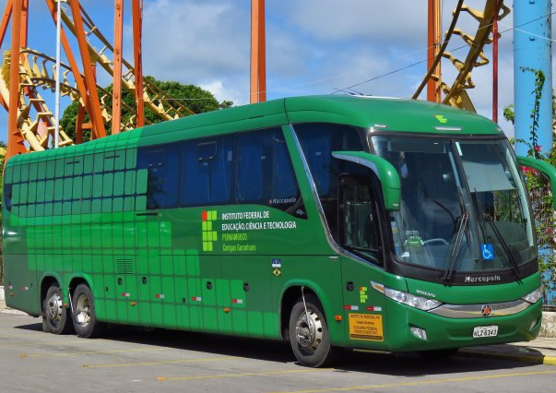
Unir membros da IFPE que compartilham da mesma rota;
Otimizar custo de transporte;
Modernizar e facilitar a sistema de transporte já existente na instituição (Mobili piloto);
Facilitar a logística para o transporte de pessoas do IFPE;
Melhorar a usabilidade do sistema já existente.

Slide 11
Resultados esperados

Slide 12

Facilitar o deslocamento de pessoas entre os campus do IFPE;
Melhorar a administração da frota;
Diminuir os custos relacionados ao transporte da instituição;
Diminuir a circulação de veículos do IFPE nas ruas;
Uma interface simples, fácil e acessível para os funcionários que desejem pedir um transporte, para o motorista e para a logística.
Notes:
Melhorar a distribuição de rotas similares no transporte da instituição;
Facilitar o deslocamento de pessoas entre os campus do IFPE;
Melhorar a administração da frota;
Diminuir os custos relacionados ao transporte da instituição;
Diminuir a circulação de veículos do IFPE nas ruas;
Melhorar usabilidade do sistema já existente.

Slide 13
Premissas
Notes:
ponto ou ideia de que se parte para armar um raciocínio.

Slide 14

Todas informações serão extraídas do Product Owner;
O time de desenvolvimento tem disponível para uso seu próprio computador como ferramenta de trabalho
A primeira versão do software será distribuída para análise;
O código fonte da versão piloto deve ser disponibilizado para o time de desenvolvimento do projeto e ux do time que desenvolveu no semestre passado;
O responsável pelo software dará subsídio a algumas plataformas, para o desenvolvimento do projeto.
Entrega do produto dentro do tempo estimado de 3 meses.
Notes:
Os funcionários do IFPE terem um celular disponível e com acesso à internet para utilização do aplicativo;
Os usuários devem estar em um dos campus do IFPE;
Os funcionários precisam percorrer rotas próximas e similares.

Slide 15
Restrições

Slide 16
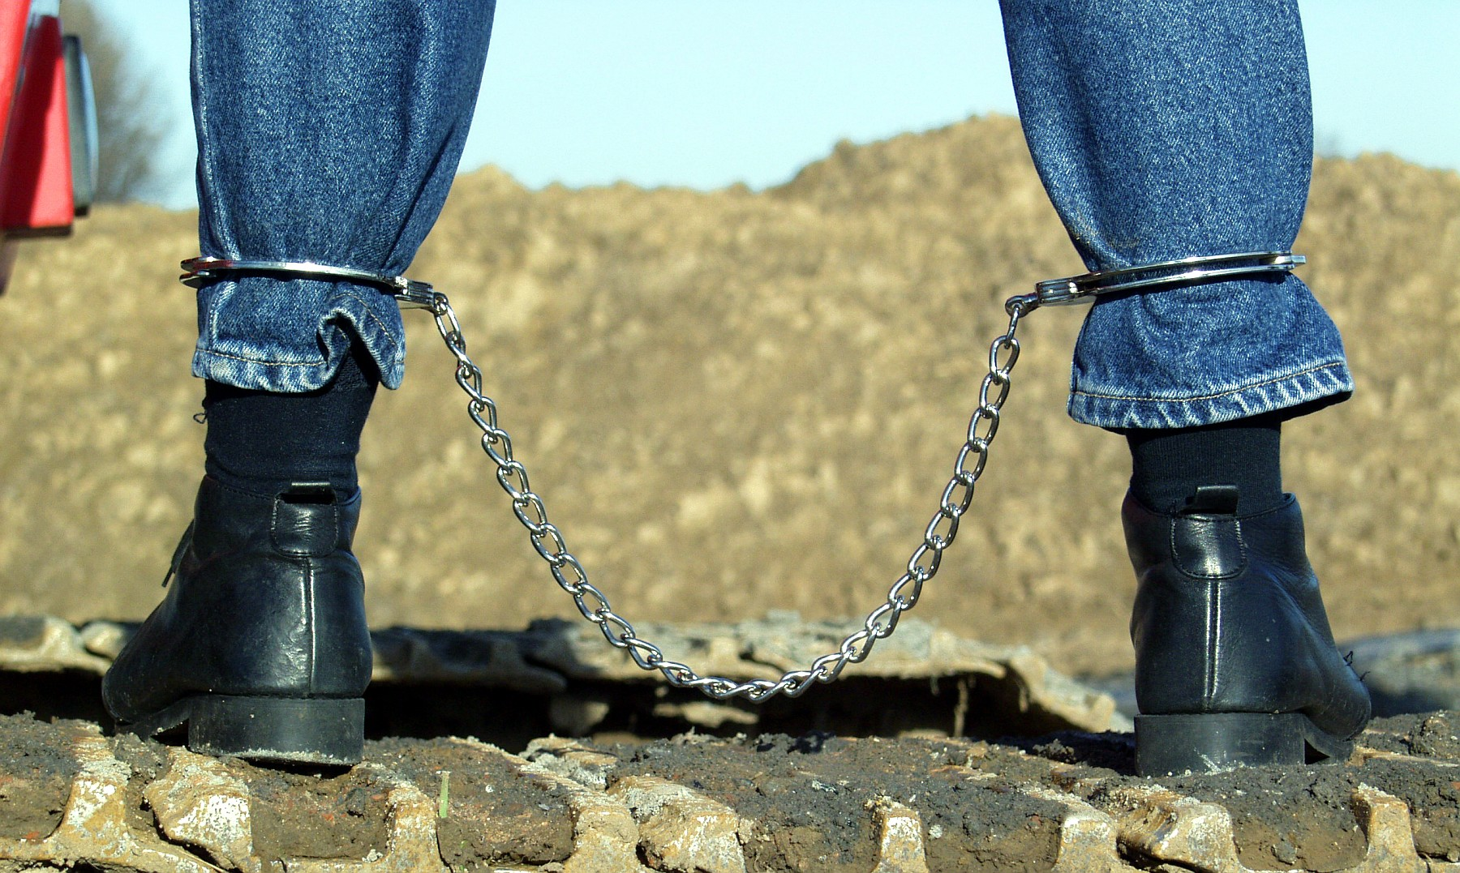
O projeto deve ser concluído com os gastos previstos;
Estar de acordo com o prazo das atividades estabelecidas;

Slide 17
Riscos

Slide 18

Informações a partir do Product Owner serem sem contexto
Imprevistos que acarretem a não distribuição da primeira versão do software, para análise;
Não receber o código fonte da versão piloto;
Imprevistos relacionado a internet, dificultando a comunicação;
Não receber incentivo para a conclusão do projeto;
Não concluir o projeto a tempo
Notes:
Os funcionários do IFPE terem um celular disponível e com acesso à internet para utilização do aplicativo;
Os usuários devem estar em um dos campus do IFPE;
Os funcionários precisam percorrer rotas próximas e similares.

Slide 19
Custo e Prazo

Slide 20
Custo
Salarial: R$ 36 x Hora Trabalhada(Distribuídos por toda equipe)
Licencas do Adobe XD: R$215/mês
Notes:
Salarial: R$36 x H.T (distribuídos pela equipe)Vê, pode ser colocado 36/h, para cada membro no lugar de distribuído
Licenças do Adobe XD (mensal): R$ 215

Slide 21
Prazo
Início
17/05/2021
Término
26/08/2021

Slide 22
Stakeholders

Slide 23
Stakeholders
Product Owner
Marcus Eugênio
Supervisores
Simone Cristiane
Jéssyka Vilela
Time do projeto
Anderson Laurentino
José Helton
João Matheus
Gabriel Vanderlei
Victoria Pantoja

Slide 24
Marcos do projeto

Slide 25
Marcos do projeto
Kickoff |  |  | 17/06/2021
1° Status Report |  |  | 08/07/2021
2° Status Report |  |  | 05/08/2021
Entrega Final |  |  | 26/08/2021

Slide 26
DÚVIDAS?

